Slide 1

Proyecto Integrado
PedalNest
Francisco Manuel Martínez Vázquez

Slide 2
ÍNDICE
¿Por qué se crea la web?
Selección de colores
Tecnologías utilizadas
Páginas de la web
Código fuente

Slide 3

¿POR QUÉ SE CREA LA WEB?
Problema propuesto
Solución
Necesitamos crear una página web para hacer crecer nuestro negocio de bicicletas y poder gestionar compras y reservas online.
Crearemos un sitio web con varios apartados que van conectados con el menú de navegación.

Slide 4
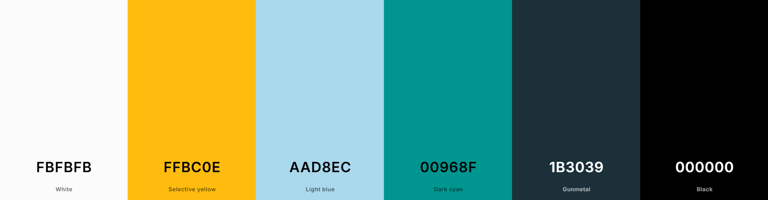
SELECCIÓN DE COLORES
He seleccionado estos colores ya que a mí me transmiten elegancia, comodidad, pureza, confianza, modernidad, etc.

Slide 5
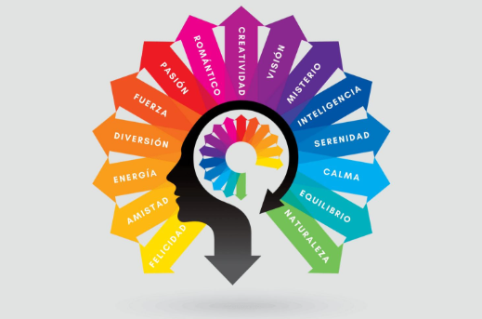
Psicología de los colores seleccionados
Blanco
Pureza, limpieza, simplicidad, minimalismo.
Amarillo selectivo
Energía, optimismo, atención, alegría.
Azul claro
Tranquilidad, confianza, frescura, profesionalismo.
Cian oscuro
Modernidad, frescura, equilibrio, sofisticación.
Metal oscuro
Solidez, seriedad, elegancia, tecnología.
Negro
Poder, elegancia, lujo, misterio.

Slide 6





TECNOLOGÍAS UTILIZADAS
Front-End
Back-End
BBDD

Slide 7

PÁGINAS DE LA WEB

Slide 8
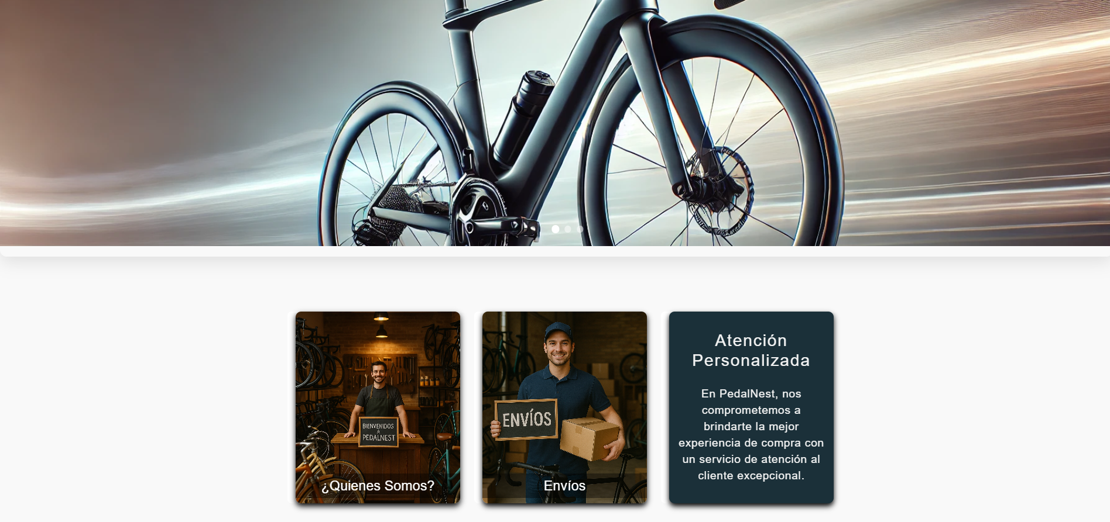
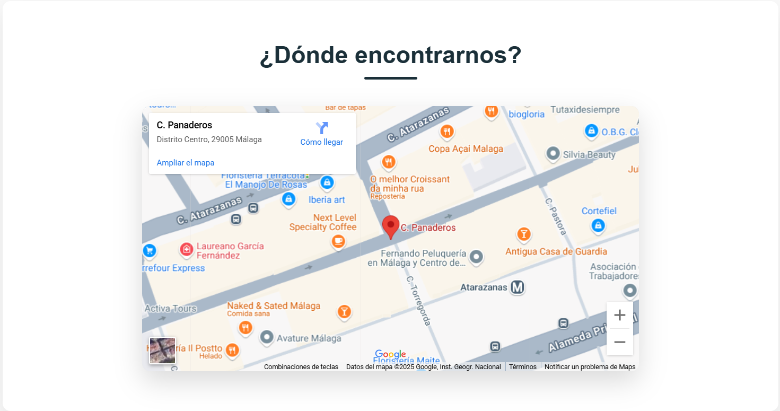
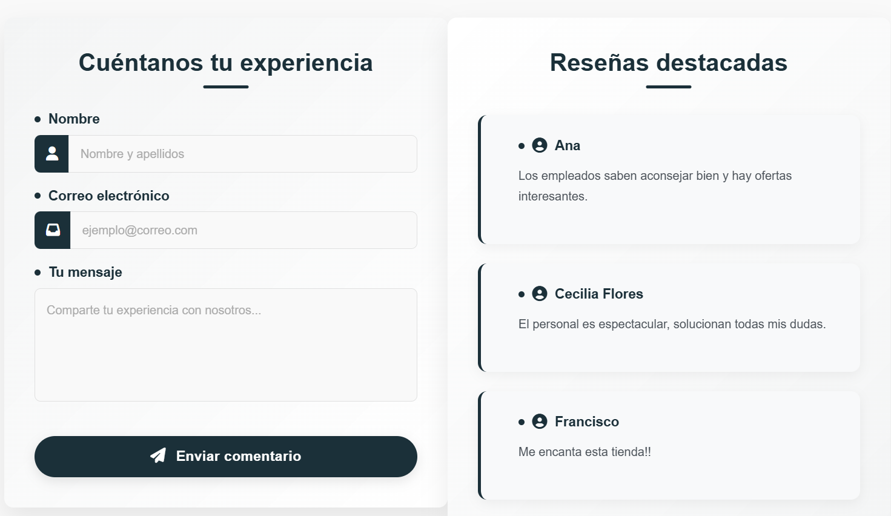
Inicio

Slide 9
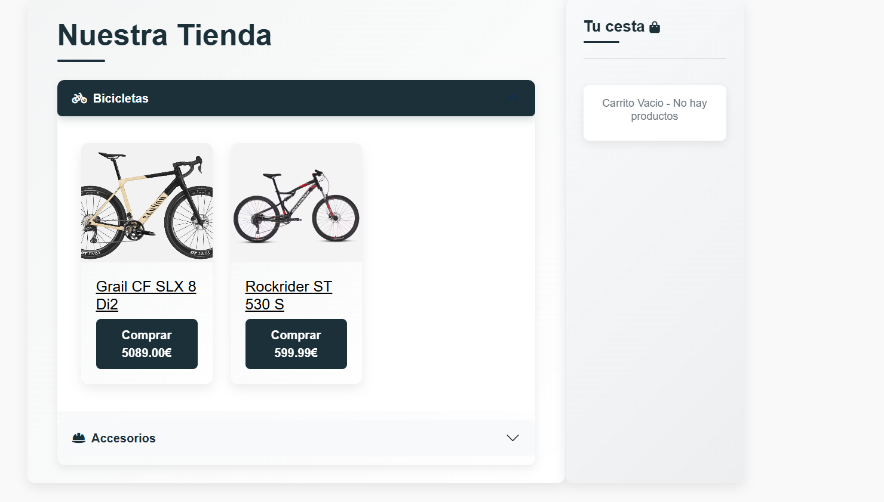
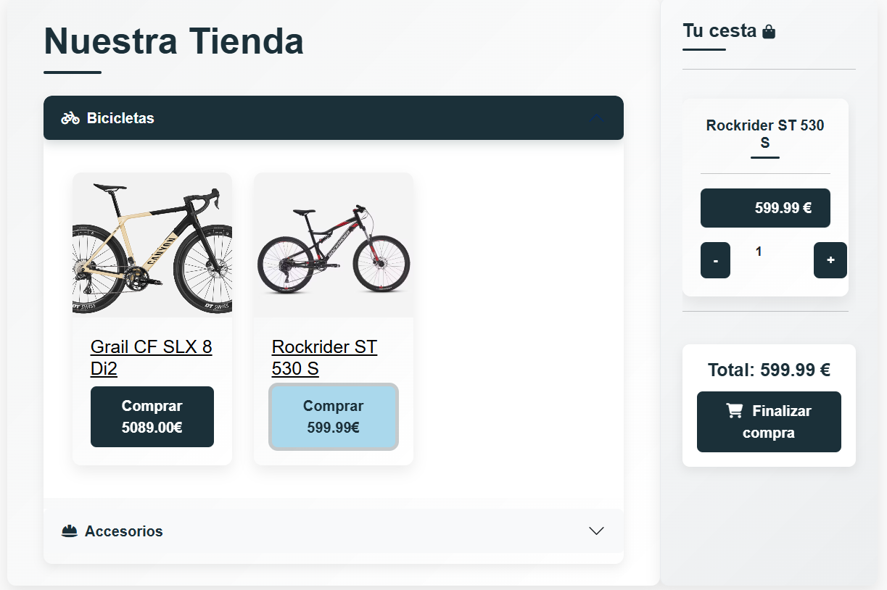
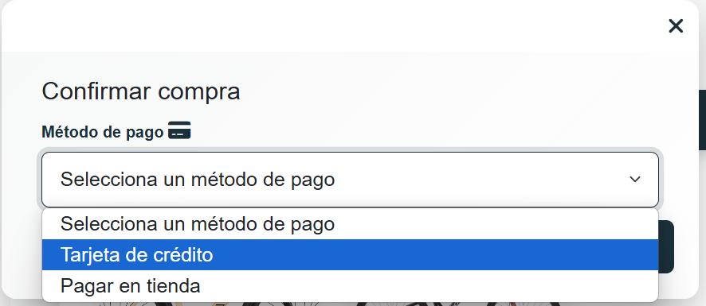
Tienda

Slide 10
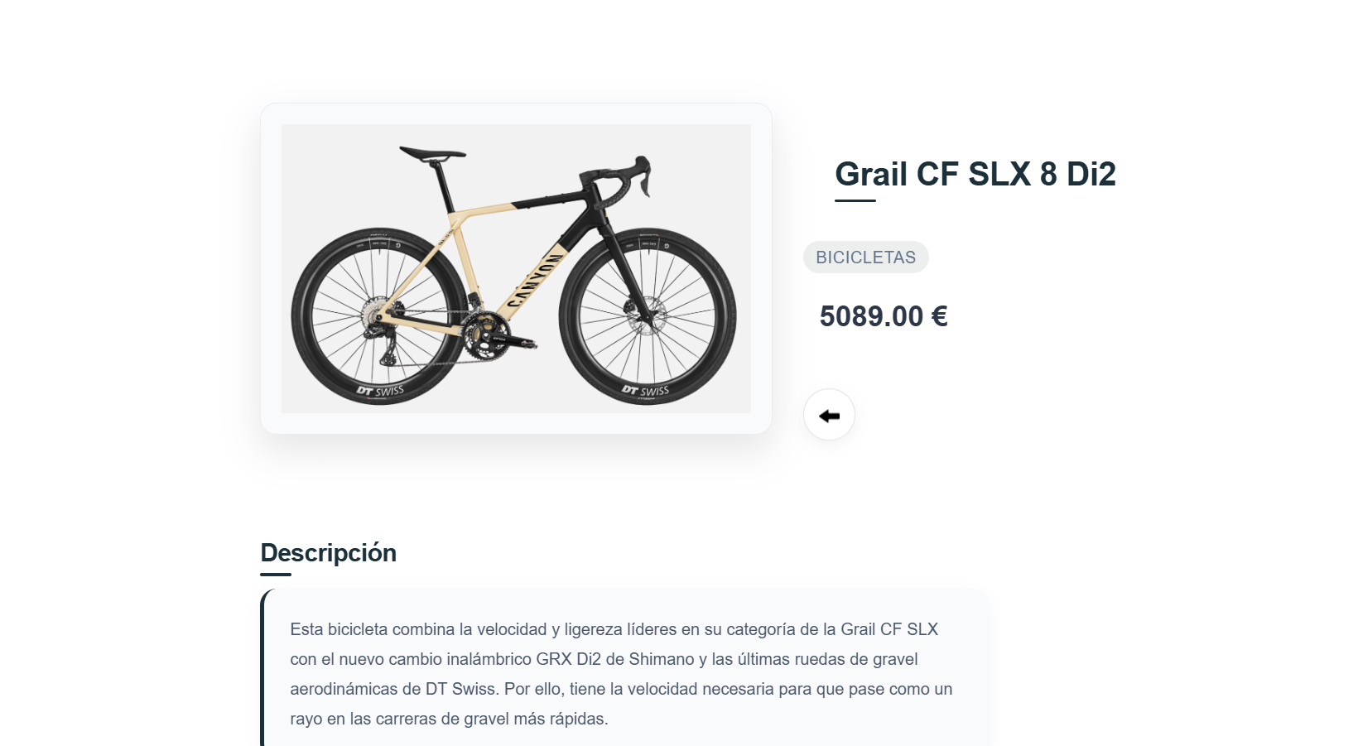

Slide 11
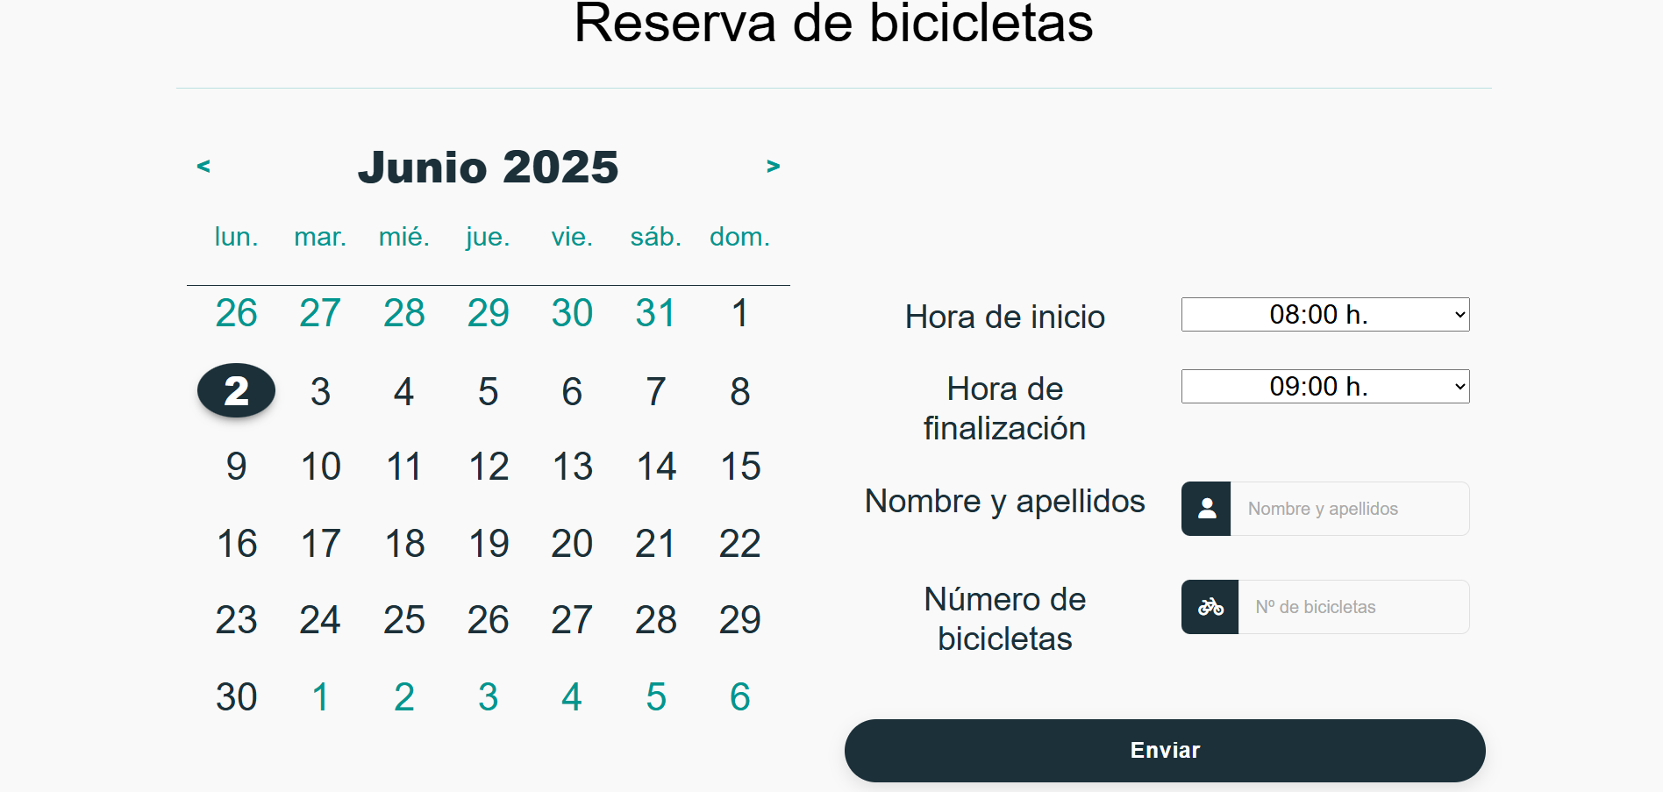
Reservas

Slide 12
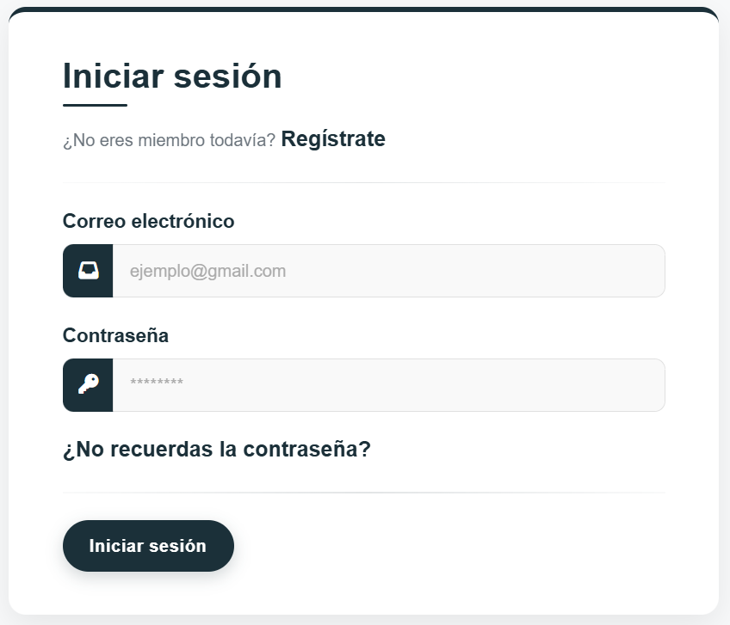
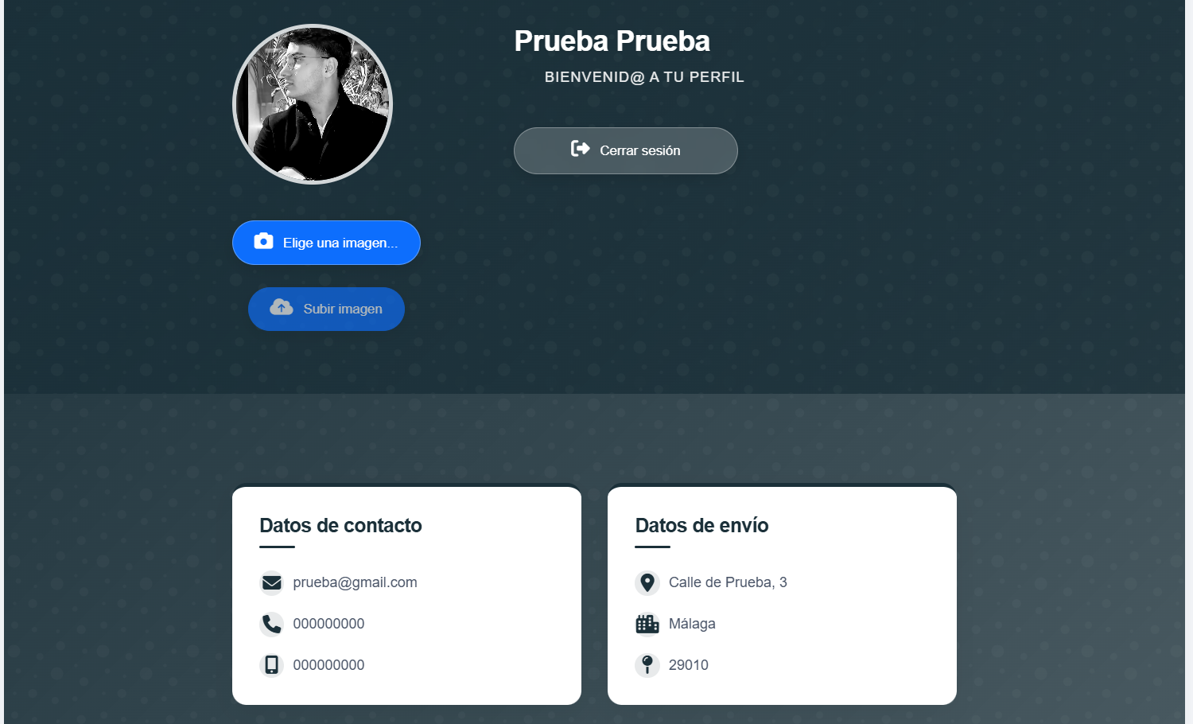
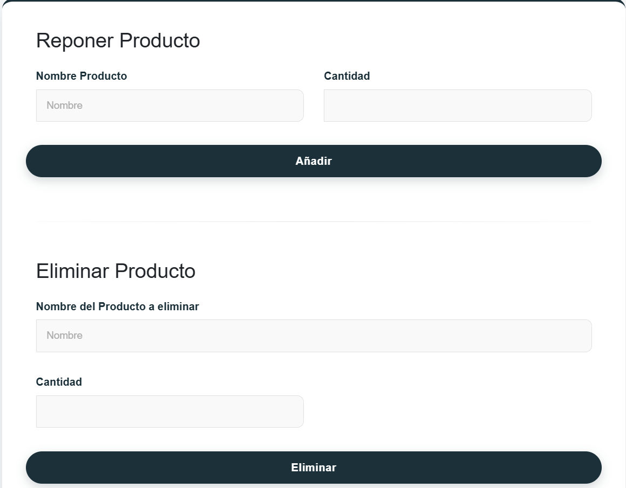
Inicio de sesión

Slide 13
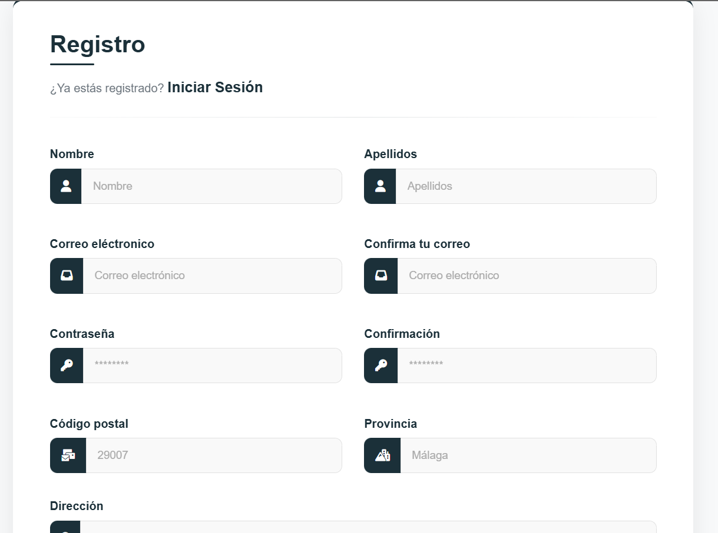
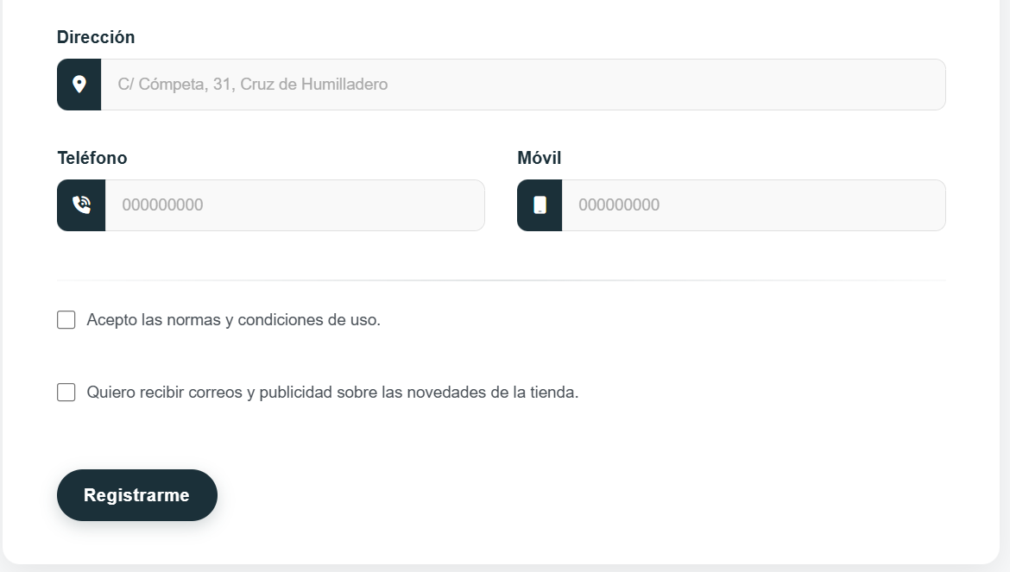
Registro de usuarios

Slide 14
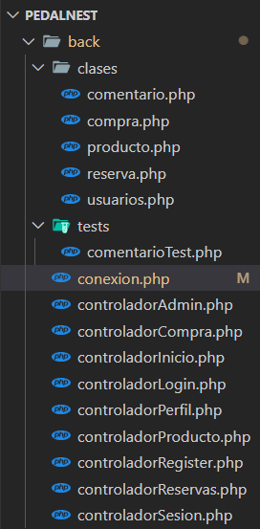
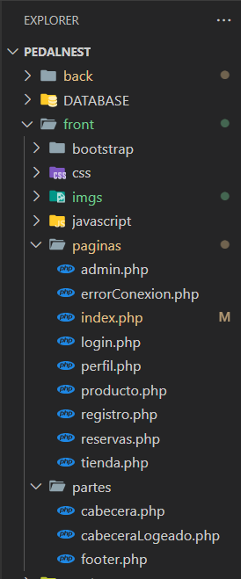
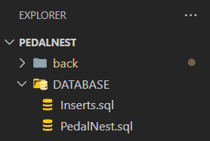
CÓDIGO FUENTE

Slide 15
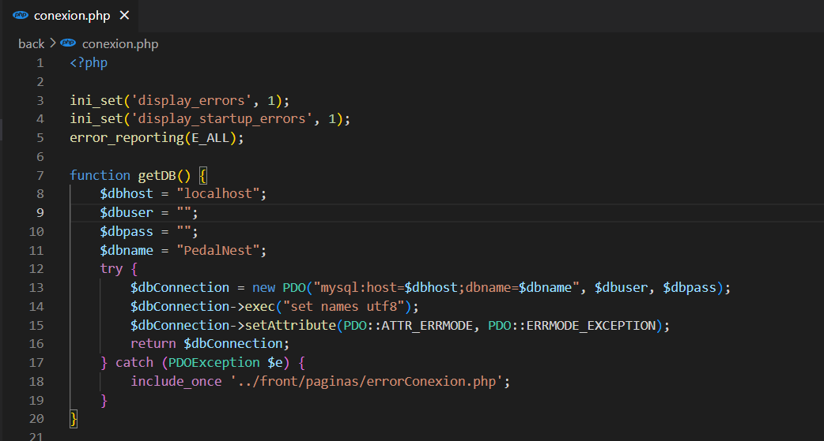
Conexión a la BBDD

Slide 16
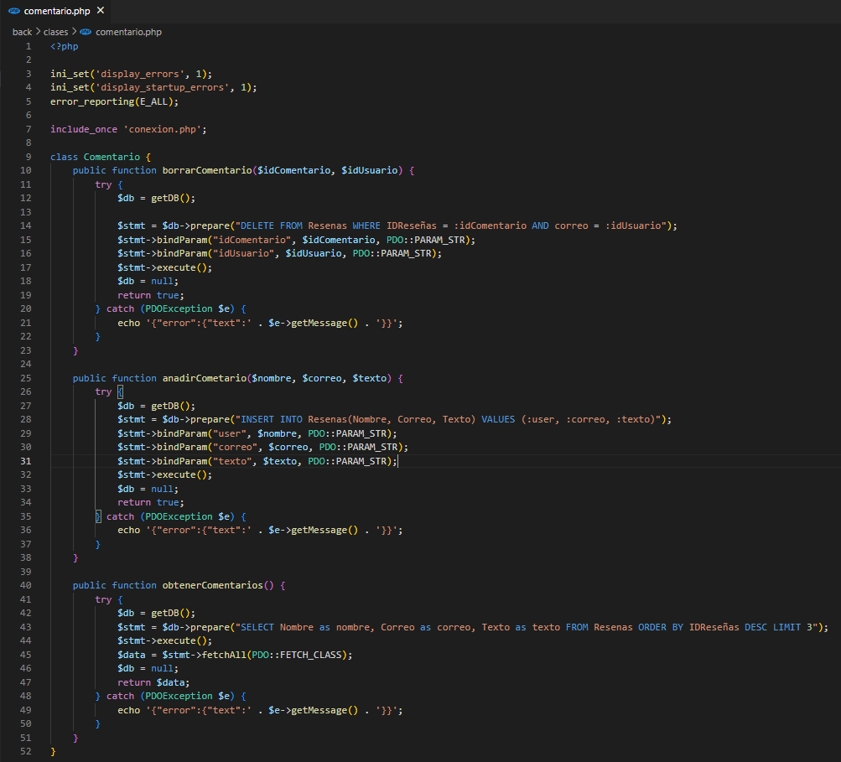
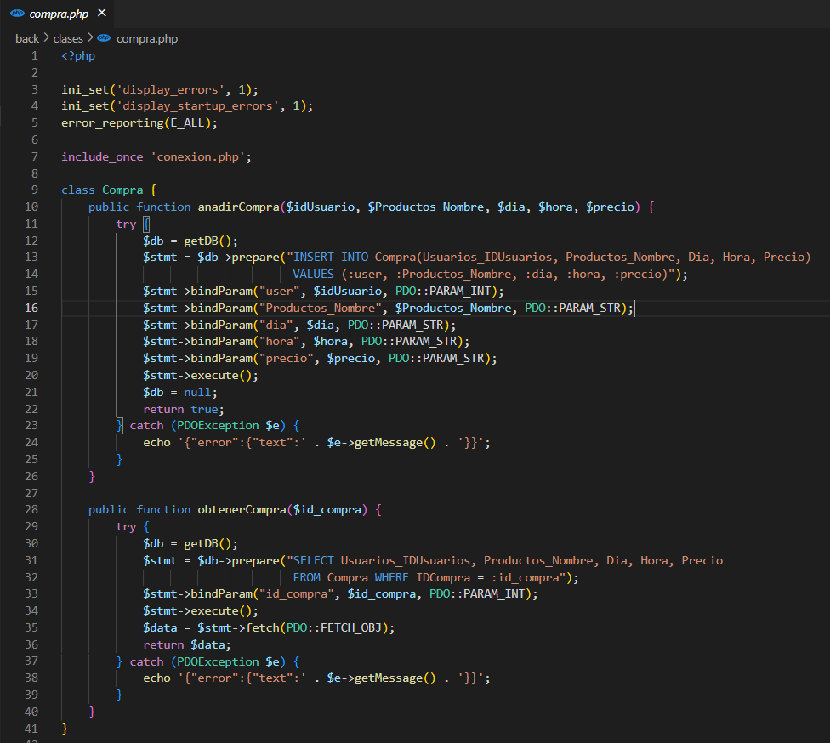
Clases
Clase “Comentario”
Clase “Compra”

Slide 17
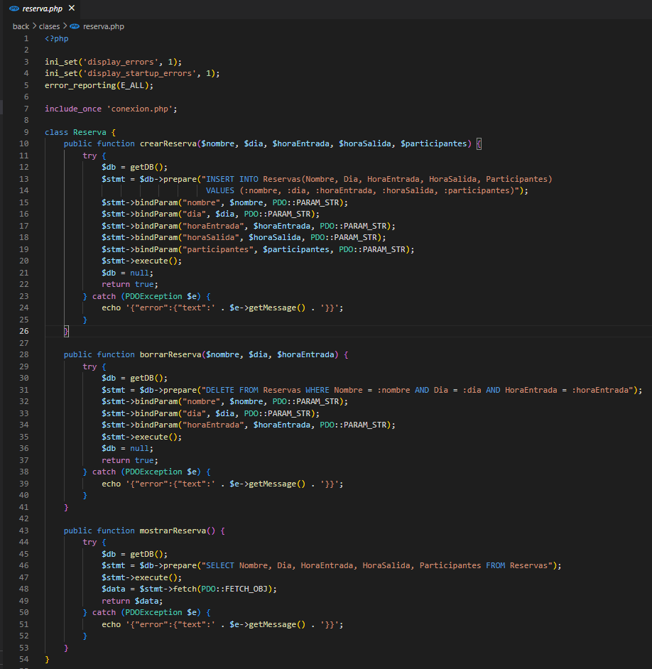
Clase “Reserva”

Slide 18
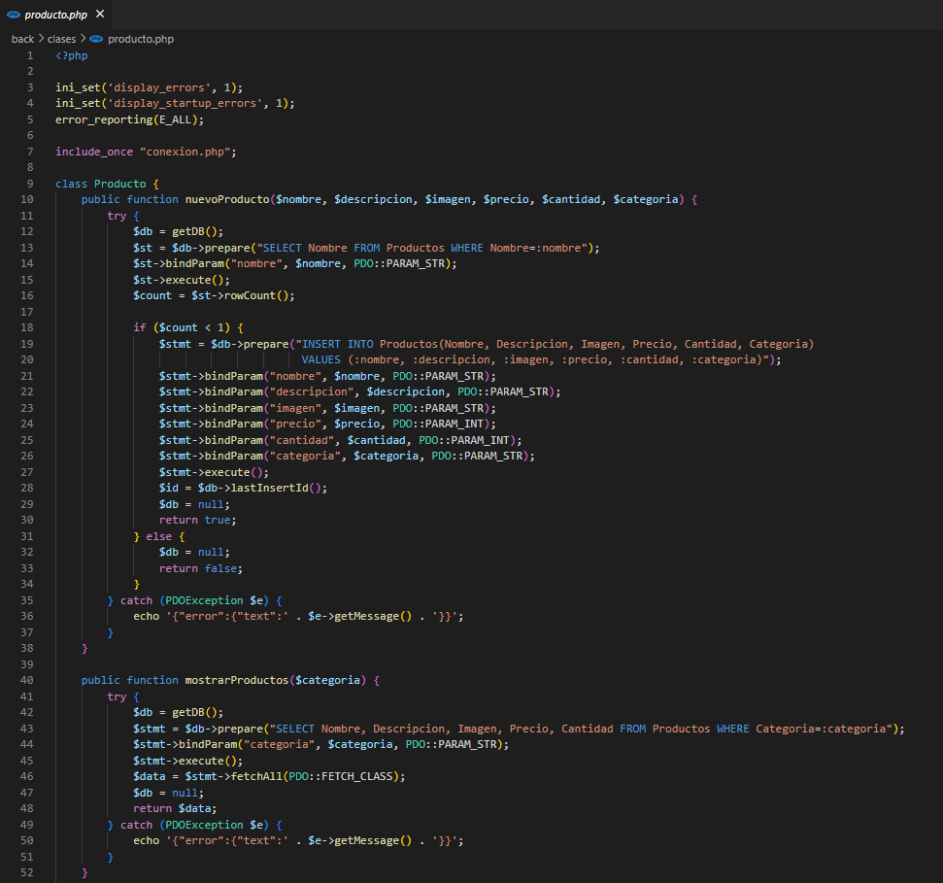
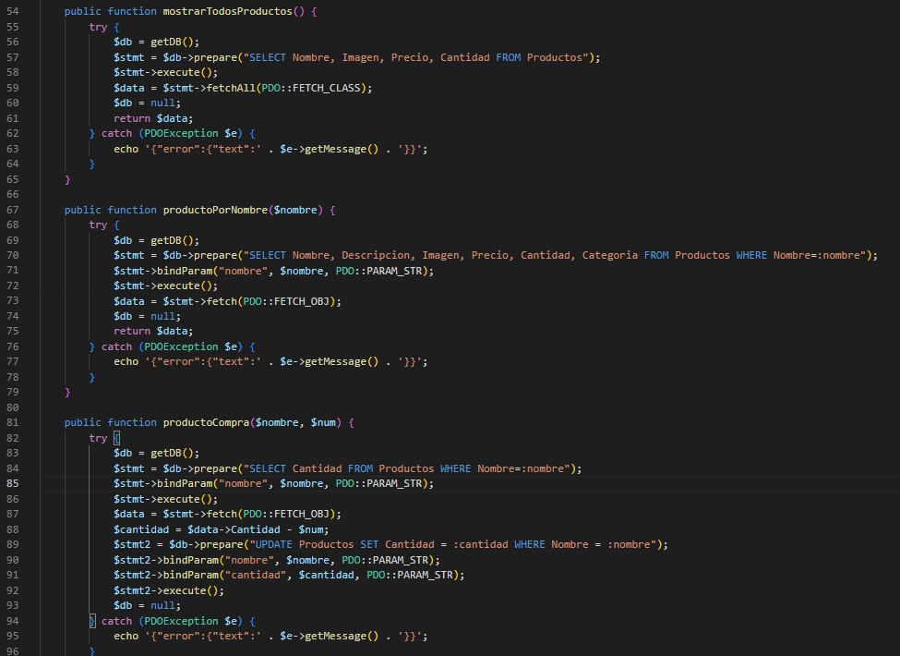
Clase “Producto”

Slide 19
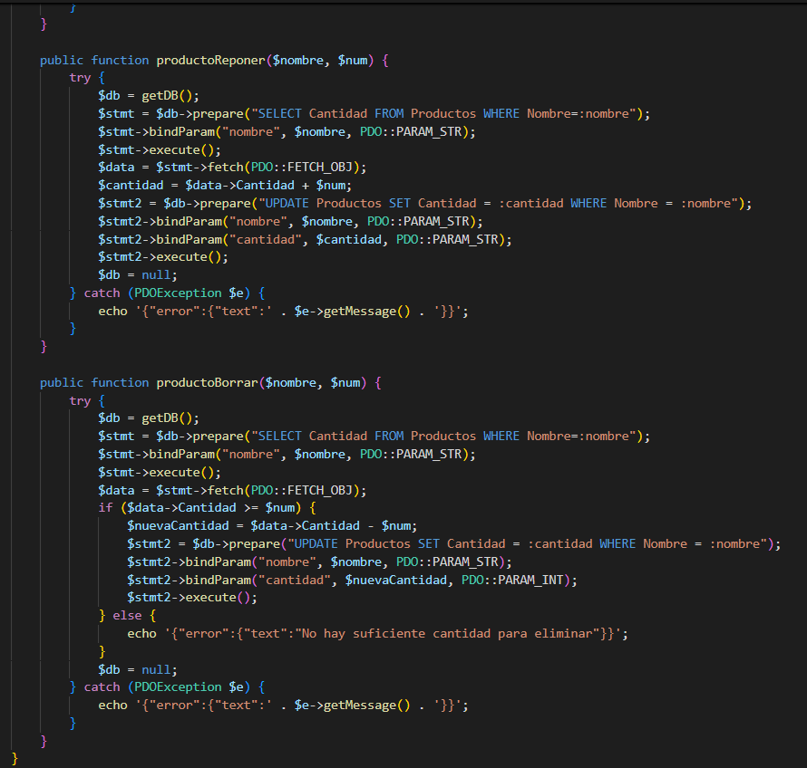

Slide 20
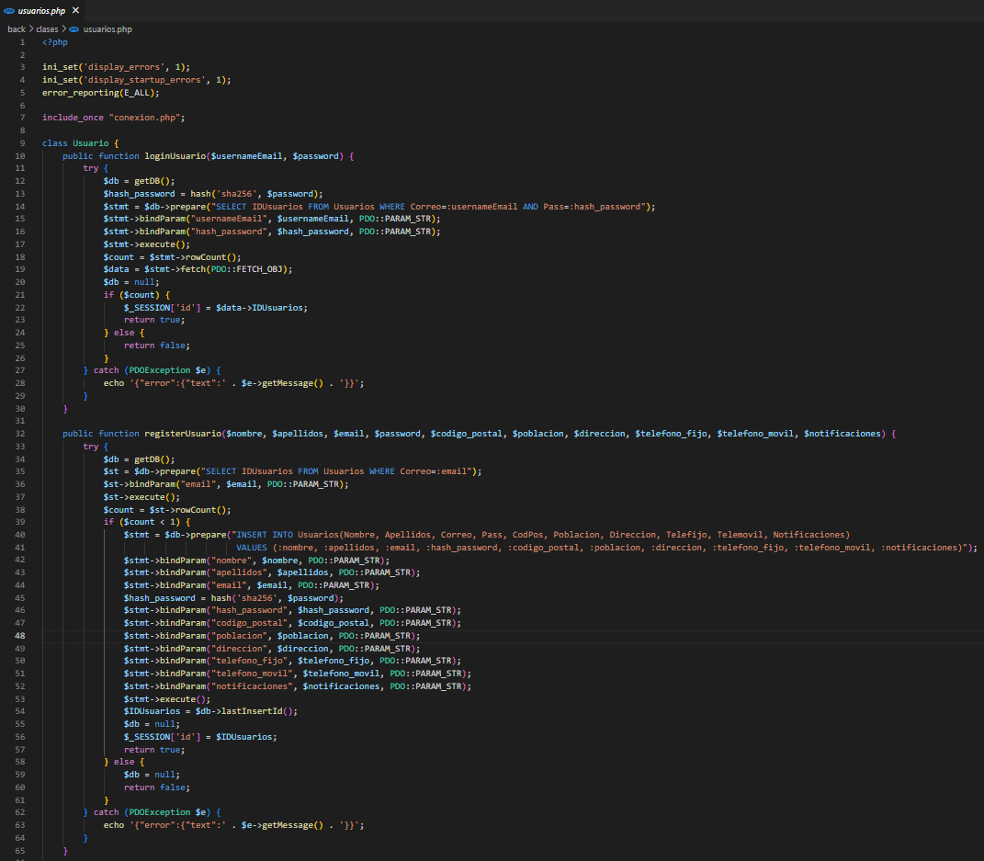
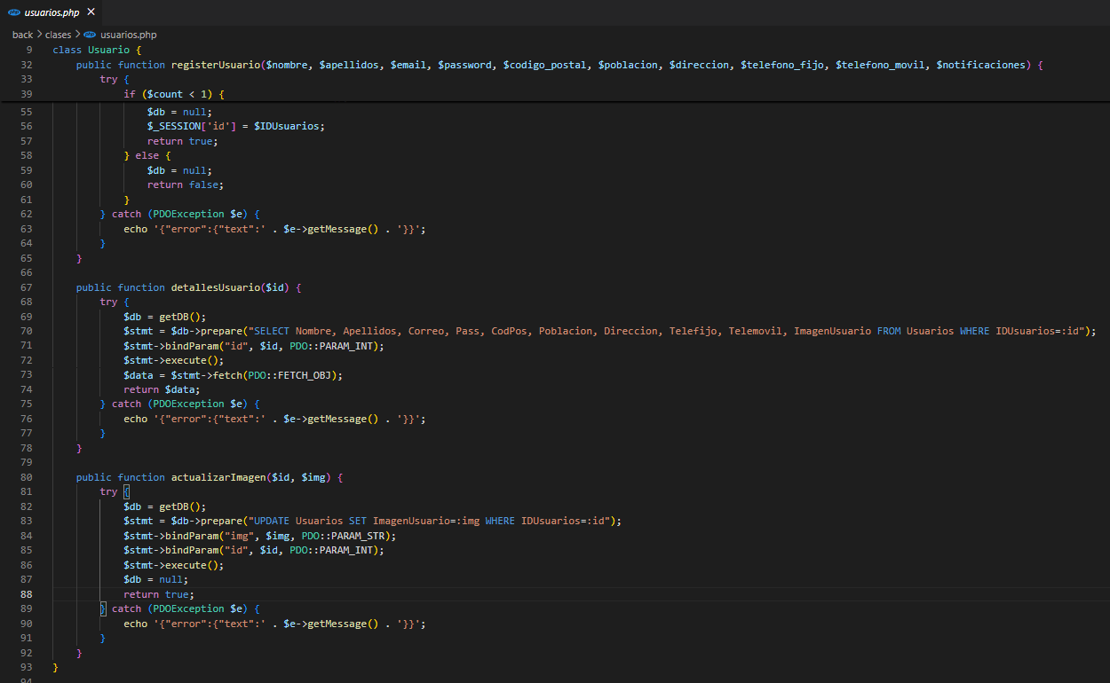
Clase “Usuarios”

Slide 21
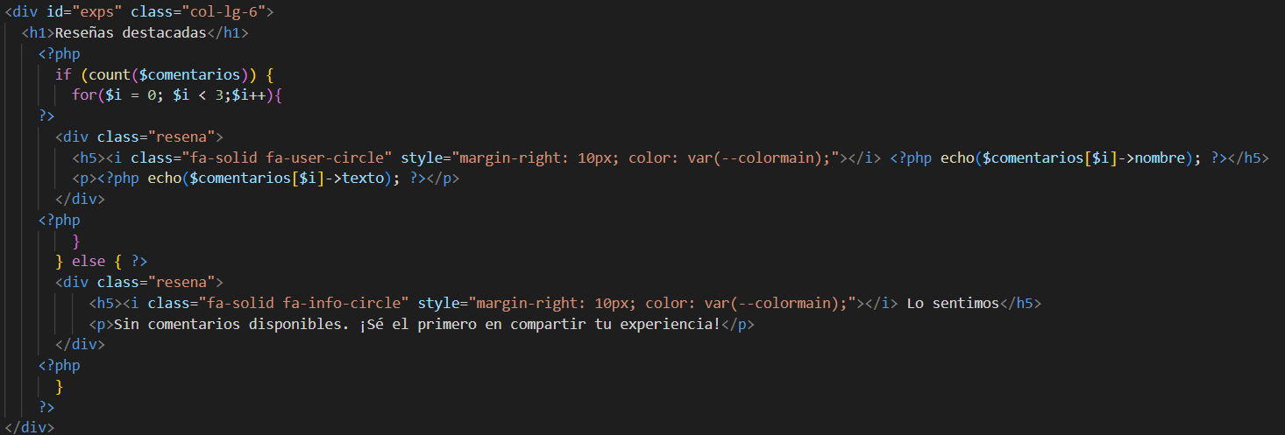
Interacciones FrontEnd - BackEnd - BBDD
RESEÑAS: 1.- FrontEnd.

Slide 22
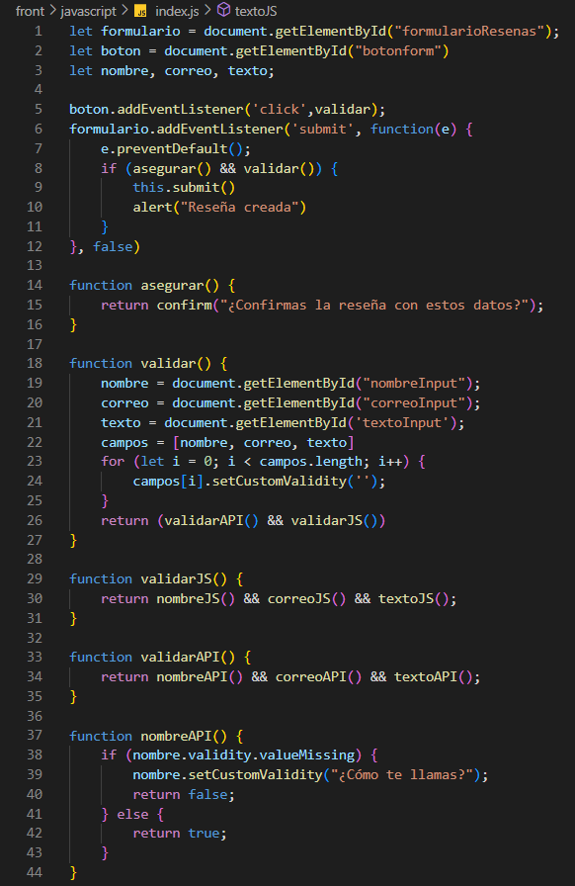
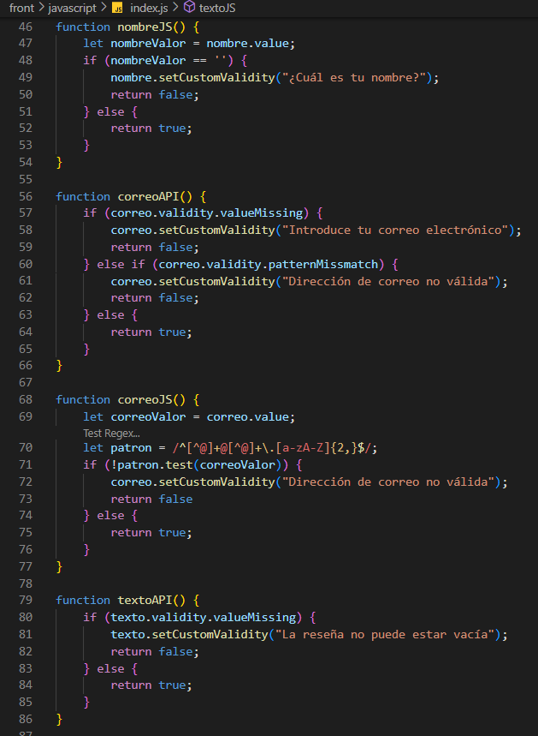
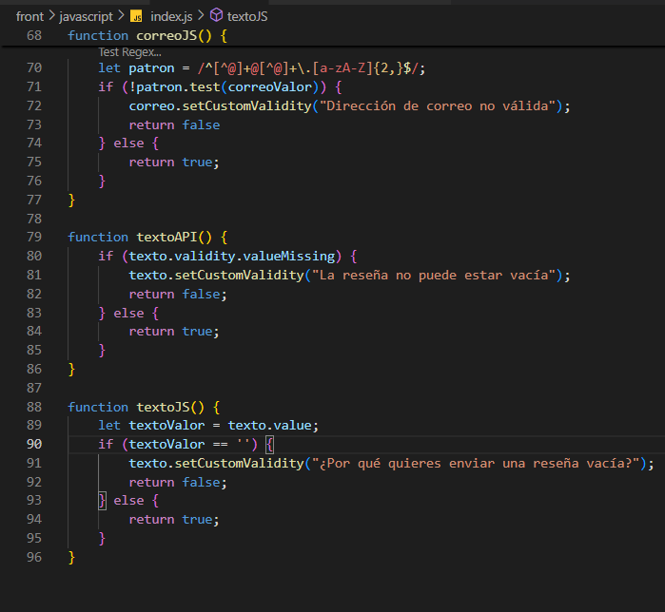
2.- JavaScript

Slide 23
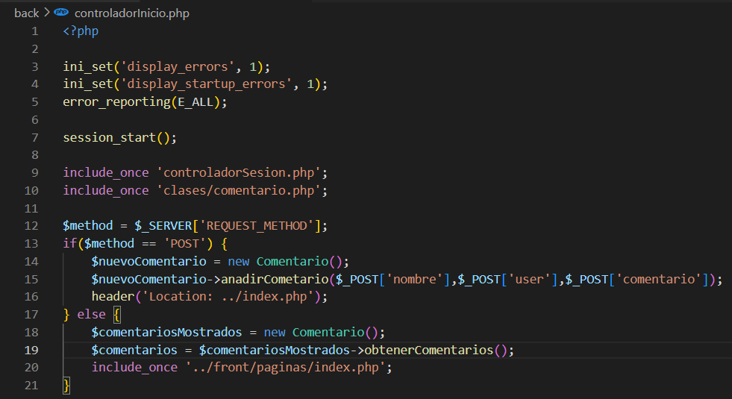
3.- Controlador

Slide 24
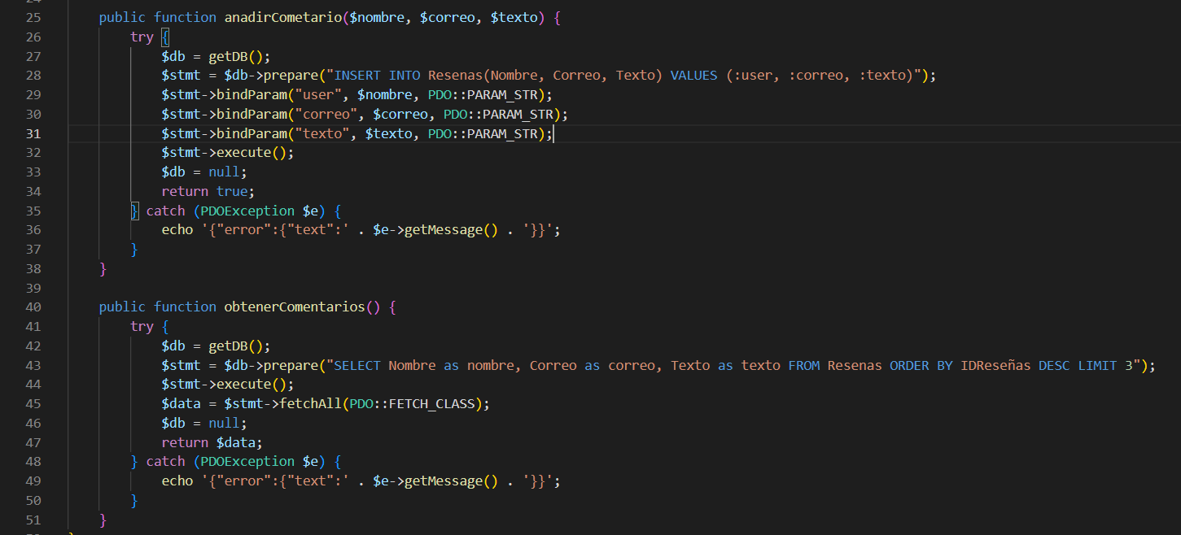
4.- Clase comentario

Slide 25
FIN
MUCHAS GRACIAS

